Slide 1
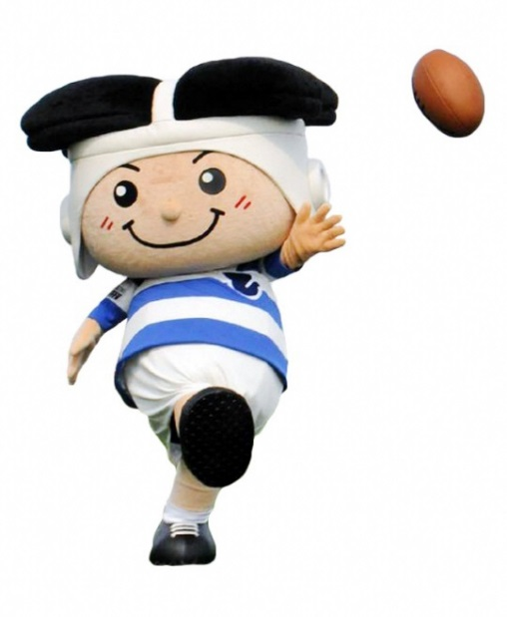
モノづくりのまち
東大阪
【５・６年生用】

Slide 2
突然ですが、クイズです

Slide 3
東大阪市の工場の数は
全国で〇位！
〇に入る数字を
考えてみよう！

Slide 4
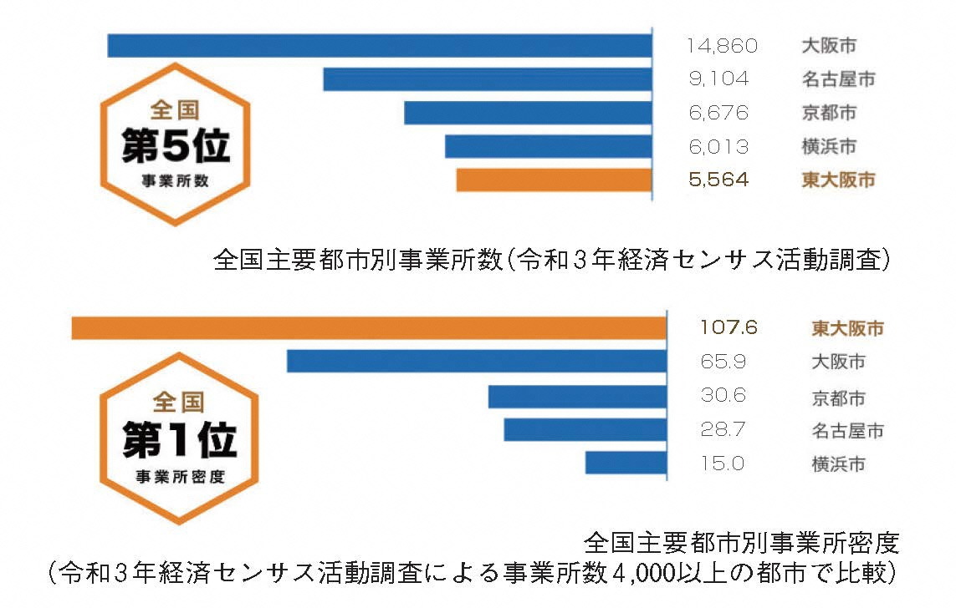
5,564もの工場があるよ
〈工場数のグラフ〉

Slide 5
東大阪市の工場の密度は
全国で〇位！
ちょっと
むずかしいよ！

Slide 6
密度ってなんだっけ？
＞
＞
同じ面積で、入っている
個数が違う場合は、
個数が多い方が密度が高い
異なる面積で、入っている
個数が同じ場合は、
面積が小さい方が密度が高い
Notes:
密度は「どれだけものがぎゅっとつまっているか」

Slide 7
〈１㎢あたりの工場数のグラフ〉
東大阪市の
工場のとくちょうが
わかるかな？

Slide 8


東大阪市には小さな工場が
たくさん集まっています
東大阪市
大阪市
密度が高いぶん工場同士知り合いが多い
協力しあって、いろんなものをつくっているよ
Notes:
東大阪市には小さいけれど、すごい技術をもった工場が集まっています。
ぎゅっと集まっているから、おたがいの得意なこと、すごいところを知っていて、
困ったときは助け合ったり、いっしょにひとつのものを作ったりすることもあります。
小さな工場がこれだけ集まっているのは、日本でも東大阪だけです。

Slide 9
まとめ
東大阪には、5,564もの工場が
あります。
小さな工場が多いけど、密度は日本一！いくつかの工場が協力し合って、ひとつの製品を
つくることもあるよ。
Notes:
「そこでしか作れないものを作っている工場」
「ひとつの製品を日本でいちばん作っている工場」
が東大阪には100以上もあります。
モノづくり体験教室には、「どんな工場のひとが先生に来てくれるのかな？」楽しみにしてくださいね。

Slide 10
東大阪の工場では
どんなものが作られてるの？

Slide 11
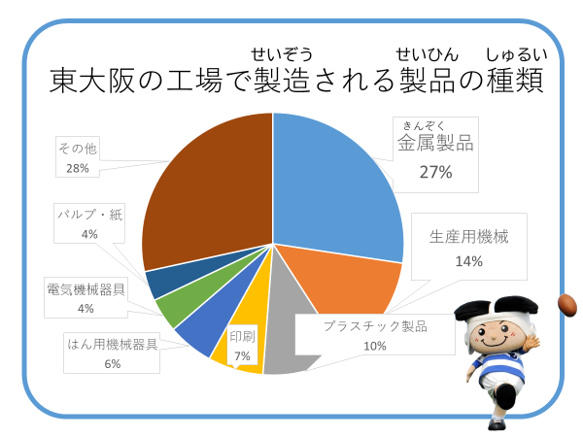

Slide 12
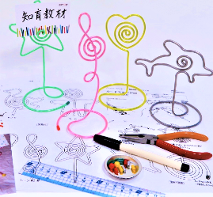
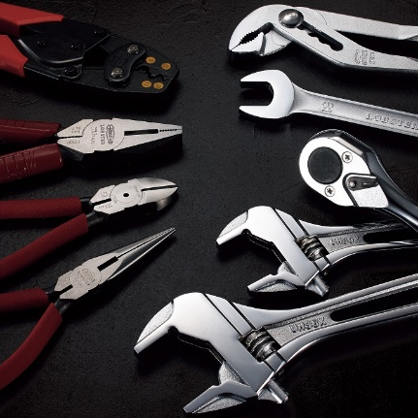
〈金属〉
モンキレンチ・ペンチ・ニッパーなど…
家の中や外、色んなところで活躍している工具がたくさん！
いろんな色のカラーワイヤー、かんたんに曲げられるから、いろんなものがつくれるよ！
Notes:
【左】日本化線 株式会社（ワイヤーアート教室）
【右】株式会社 ロブテックス（工具教室）

Slide 13
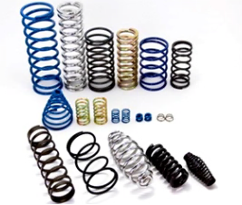
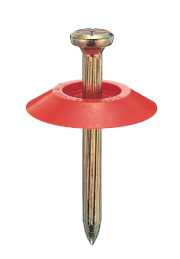
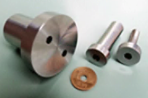
〈金属〉
ばねにもいろんな形があります
地面にうまっているのを
見たことあるかな？
こんなに大きなサイズのねじもあるよ
Notes:
【左】株式会社 コノエ（写真は「測量鋲」といいます）
【右上】フセハツ工業 株式会社
【右下】川端ネジ製作所

Slide 14
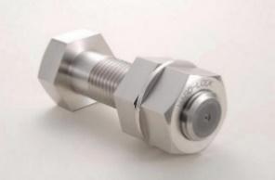
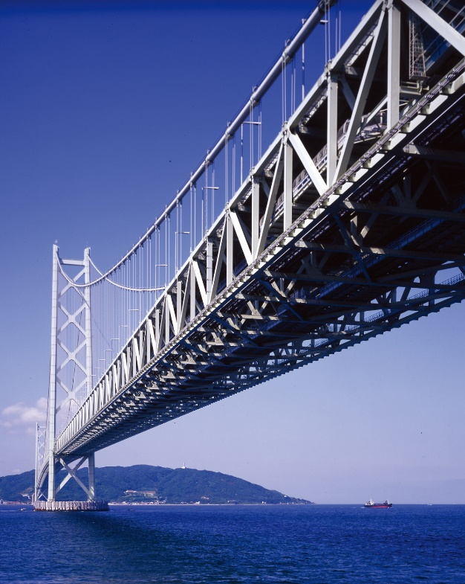
こんなところで
使われています
ゆるみ止めナットです、いろんなところで使われているよ
Notes:
【左上】新幹線
【左下】明石大橋
【右】ハードロック工業株式会社（どちらにも写真の「ハードロックナット」が使われています。「絶対にゆるまないナット」として有名です）

Slide 15
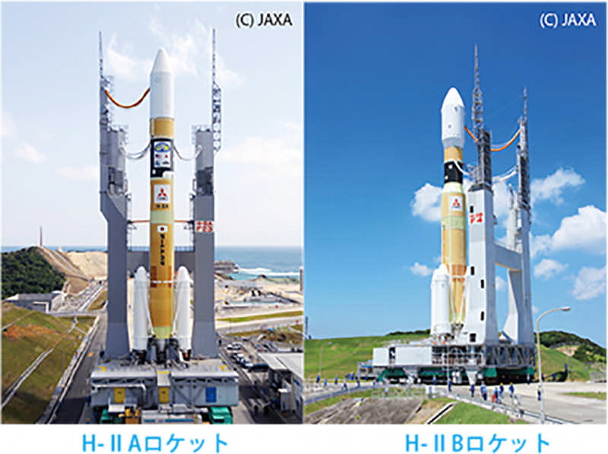
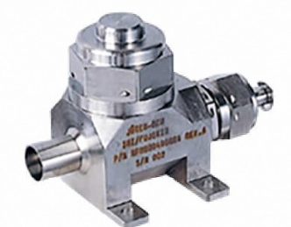
こんなところで使われています
ロケットに取り付けられて宇宙へ打ち上げられた
バルブです
Notes:
【左】ロケット（JAXA）
【右】株式会社 フジキン

Slide 16
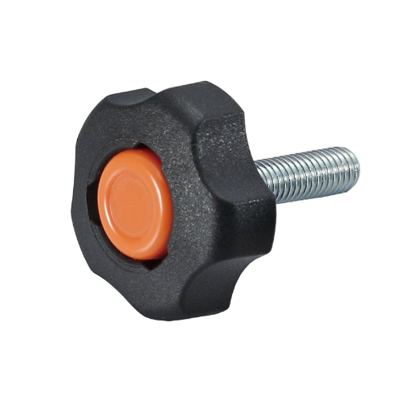
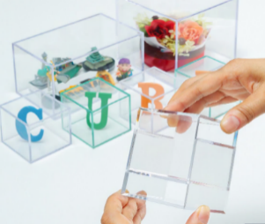
〈プラスチック〉
ボルトにつけるだけで、手で回せるようになるよ
いろんなものが入れられる、
デイスプレイ用のアクリルケース
（アクリルはプラスチックの一種です）
Notes:
【左】ミノル化学工業 株式会社
【右】株式会社 コノエ

Slide 17
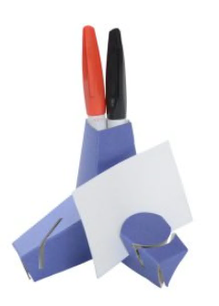

〈紙〉
組み立てて、ペン立てにしたり
折って「ふくろ」にしたり
Notes:
【左】ザ・パック 株式会社
【右】株式会社 美販

Slide 18
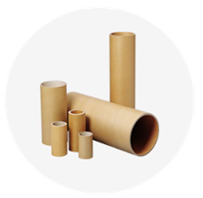
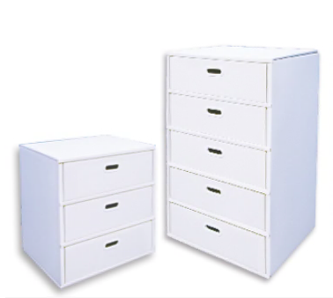
〈紙〉
丸い「つつ」にしてつかったり
組み立てて「家具」になったり
Notes:
【左】マツダ紙工業 株式会社
【右】株式会社 昭和丸筒

Slide 19
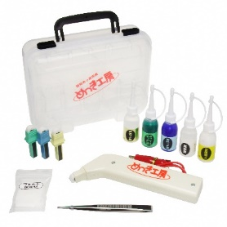
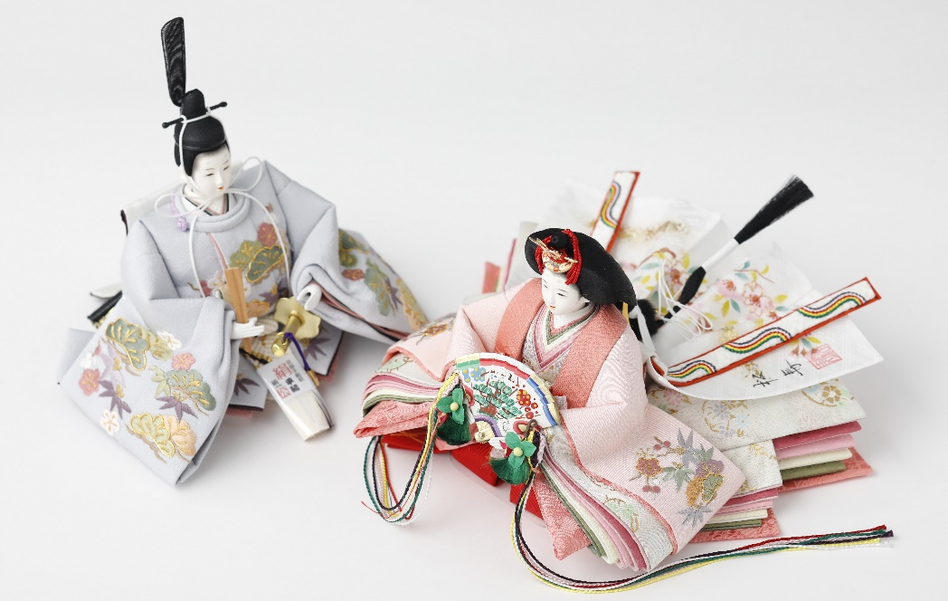
〈その他〉
「めっき」を行うための工具です
職人さんが手作りするおひなさま
Notes:
【左】株式会社 松よし人形
【右】日清工業 株式会社

Slide 20
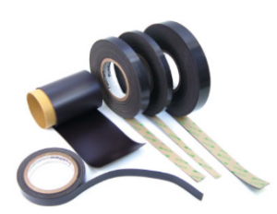
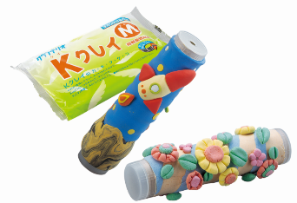
〈その他〉
これは「磁石」のシートです
見えないけれどいろんなところで
使われているよ
図画工作用の紙ねんどです
使ったことがあるかも？
Notes:
【左】株式会社 サンワ
【右】株式会社 下西製作所

Slide 21
まとめ
東大阪には、すごい技術をもった工場が集まっています。
東大阪でつくられた部品はわたしたちの生活のいろんなところで役にたっているよ。

